Slide 1
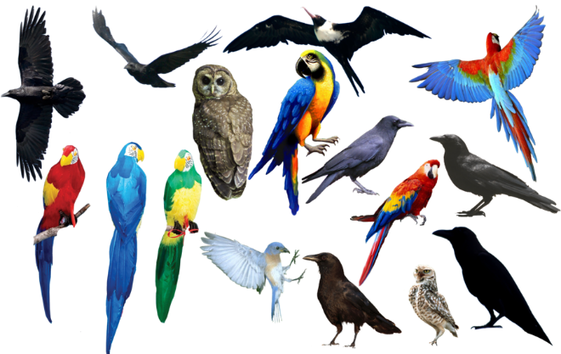
স্বাগতম
Notes:
চিত্রে কি দেখত পাচ্ছ ? কি কি পাখি দেখতে পাচ্ছ ?

Slide 2
শিক্ষক পরিচিতি
গণিত
৬ষ্ঠ-শ্রেণি
অধ্যায়-4
অনুশীলনী-4.৩
মোঃমোজাফফর হোসেন
বিএসসি (অনার্স),এম এস সি (পদার্থ)
বি এড (প্রথম শ্রেনী)
সহকারি শিক্ষক (বিজ্ঞান)
শিবগঞ্জ পাইলট বালিকা উচ্চ বিদ্যালয়, শিবগঞ্জ,বগুরা
Email:mozaffar192663@gmail.com
মোবাইলঃ০১৭৩৮১৯২৬৬৩

Slide 3
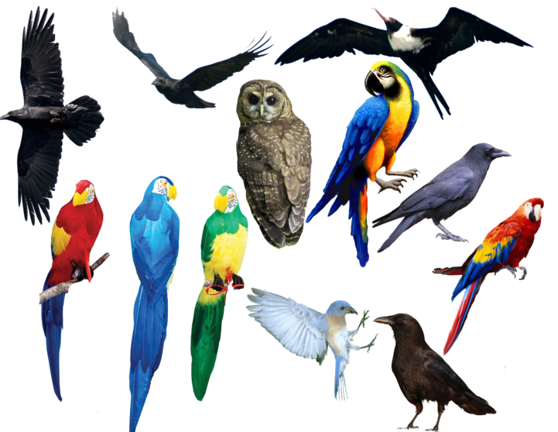
ক
চিত্র ‘ক’ ও চিত্র ‘খ’ এর পাখিগুলোর মধ্যে মিল ও অমিল খুজে বের কর ।
খ
Notes:
এ জাতীয় সম্ভাব্য প্রশ্নের মাধ্যমে ধারণা দিতে হবে কেন সদৃশ ও বিসদৃশ পদ জানা প্রয়োজন । প্রয়োজনে প্রশ্ন পরিবর্তন করা যেতে পারে ।

Slide 4
সদৃশ ওবিসদৃশ পদ এবং বীজগণিতীয় রাশির যোগ
Notes:
মুখে উচ্চারণ করে বোর্ডে শিরোনামটি লিখবো ।

Slide 5
শিখনফল
১। সদৃশ ও বিসদৃশ পদ ব্যাখ্যা করতে পারবে ।
২। সদৃশ ও বিসদৃশ পদ আলাদা করতে পারবে ।
৩। বীজগণিতীয় রাশির যোগ করতে পারবে ।

Slide 6
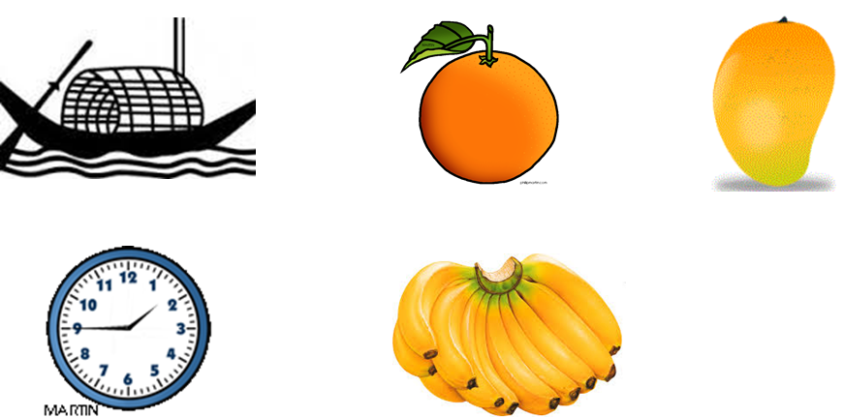
১
সদৃশ চিত্র
২
বিসদৃশ চিত্র
Notes:
বক্স ১ এর চিত্রগুলো কিসের ? বক্স ২ এর চিত্রগুলো কিসের ? বক্স ১ এর চিত্রগুলোর কি নাম দেওয়া যেতে পারে ? বক্স ২ এর চিত্রগুলোর কি নাম দেওয়া যেতে পারে ?

Slide 7
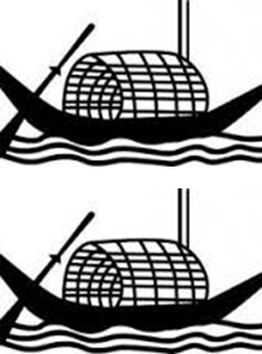
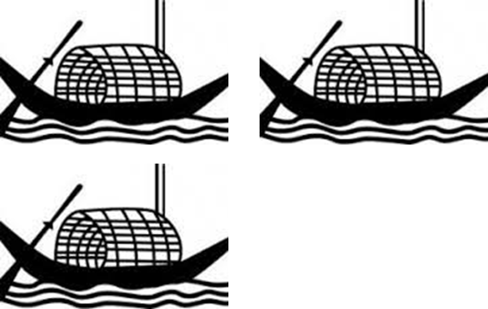
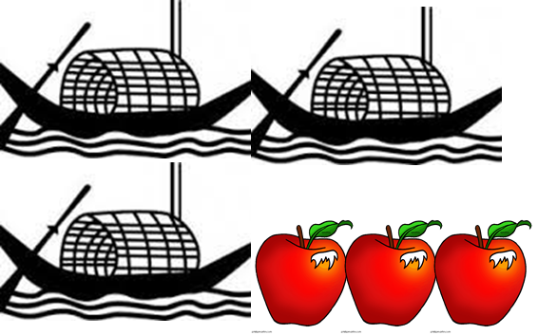
2b
3b
সদৃশ পদ
2b
3ab
বিসদৃশ পদ

Slide 8
এক বা একাধিক বীজগণিতীয় রাশির অন্তর্ভুক্ত যেসব পদের একমাত্র পার্থক্য রয়েছে সাংখিক সহগে , তাদের সদৃশ পদ বলে । অন্যথায় পদগুলো বিসদৃশ পদ।
যেমন-
সদৃশ পদ |  | বিসদৃশ পদ
5a , 6a | 3a², 3a² | 6ax , 6abx
2abx , 3xab , 5bxa |  | 4axy , 4bxy
3x²yz , -x²yz |  | 3x²yz , ax²y
Notes:
সদৃশ ও বিসদৃশ রাশি হওয়ার কয়েকটি ক্যাটাগরি আছে, তা উদাহরণ গুলো দিয়ে ধারণা দেওয়া যেতে পারে ।

Slide 9
একক কাজ
প্রত্যেকে ৫টি সদৃশ ও ৫টি বিসদৃশ রাশি নিজ নিজ খাতায় লিখ ।

Slide 10
যোগফল নির্ণয় কর
2a
+3b
,
2a
+3b
-5c
,
-5c
-5b
+7d
-2a
-5b
+7d
-2a
-3d
+7c
-3d
7c
+6b
6b
-3c
-3c
-d
+4a
-d
+4a
+4a
+4b
-c
+3d
Notes:
১ম ,২য় ও ৩য় সদৃশ পদগুলো তাদের স্ব স্ব চিহ্নসহ নিচে নিচে লিখ। এবার সদৃশ পদগুলি যোগকর ।

Slide 11
কাজ
নিচের রাশি গুলোর সদৃশ পদগুলো তাদের স্ব স্ব চিহ্নসহ নিচে নিচে
লিখ এবং যোগ কর ;
i) 2a+3b, 3a+5b, 5a+6b
ii) 4$x^{3}$+3xy - 2$y^{2}$, 5$y^{2}−$ 2$x^{3}$+ xy , ${xy−x}^{3}+{3y}^{2}$
Notes:
বোর্ডের কাজ হিসাবে কাজটি করে পরবর্তীতে দলীয় কাজ দেওয়া যেতে পারে । কাজটি শিক্ষক নিজে অথবা শিক্ষার্থী দ্বারা করা পারে ।

Slide 12
জোড়ায় কাজ
5$x^{2}$+xy +$y^{2}$, $x^{2}−$ xy ও ${10xy−x}^{2}+y^{2 }$ তিনটি
বীজগণিতীয় রাশি হলে ,
ক) 1ম ও ৩য় রাশির যোগফল নির্ণয় কর ।
খ ) রাশিগুলোর যোগফল নির্ণয় করে মান নির্ণয় কর যখন, x = 1
এবং y=2.

Slide 13
মূল্যায়ন
৪। সদৃশ ও বিসদৃশ পদের কয়েকটি বীজগণিতীয় রাশি তৈরি কর ।
৩। $a^{2}$+a-2 , $a^{2}$+2-2a এবং a-${3a}^{2}$এর যোগফল
নিচের কোনটি ?
১। 4$x^{3}$+3xy - 2$y^{2}$রাশিটির ২য় পদের সদৃশ পদ
নিচের কোনটি ?
২ । a+b-c ও c+b-a এর যোগফল নিচের কোনটি ?
ক. 4$x^{3}$
খ. 2$y^{2}$
ক. 2p
খ. 2b
ক. 4a
খ. 5$a^{2}$+4a
ক. 2a
গ. -$a^{2}$
ঘ. a-$a^{2}$
গ. 3$x^{3}y^{2}$
গ. 2c
ঘ. xy
গ. 2p+1
ঘ. 2abc
Notes:
ক্লিক করে সঠিক উত্তর বাছুন ।

Slide 14
বাড়ির কাজ
Notes:
বাড়ির কাজটি খাতায় লিখে নিতে বলবো ।

Slide 15
ধন্যবাদ
Notes:
কন্টেন্টি তৈরিতে আদর্শমান ( কারিকুলাম ডকুমেন্ট,পাঠ্যপুস্তক ,ট্রেনিং-এ লব্দ জ্ঞান ও দক্ষতা ) বজায় রাখার আপ্রাণ প্রচেষ্টা ছিল । তবুও আপনি মনে করলে প্রয়োজনে আরো পরিবর্তন পরিমার্জন বা সংশধন করতে পাতরেন

